Slide 1
-Intro y objetivos -Conceptos fundamentales -Optimización pesos y sesgos con retropropagación -Redes con múltiples entradas y salidas -Softmax Argmax -Cross Entropy -Image classification CNN ?

Slide 2

IA
IA
IA
IA
IA
IA

Slide 3
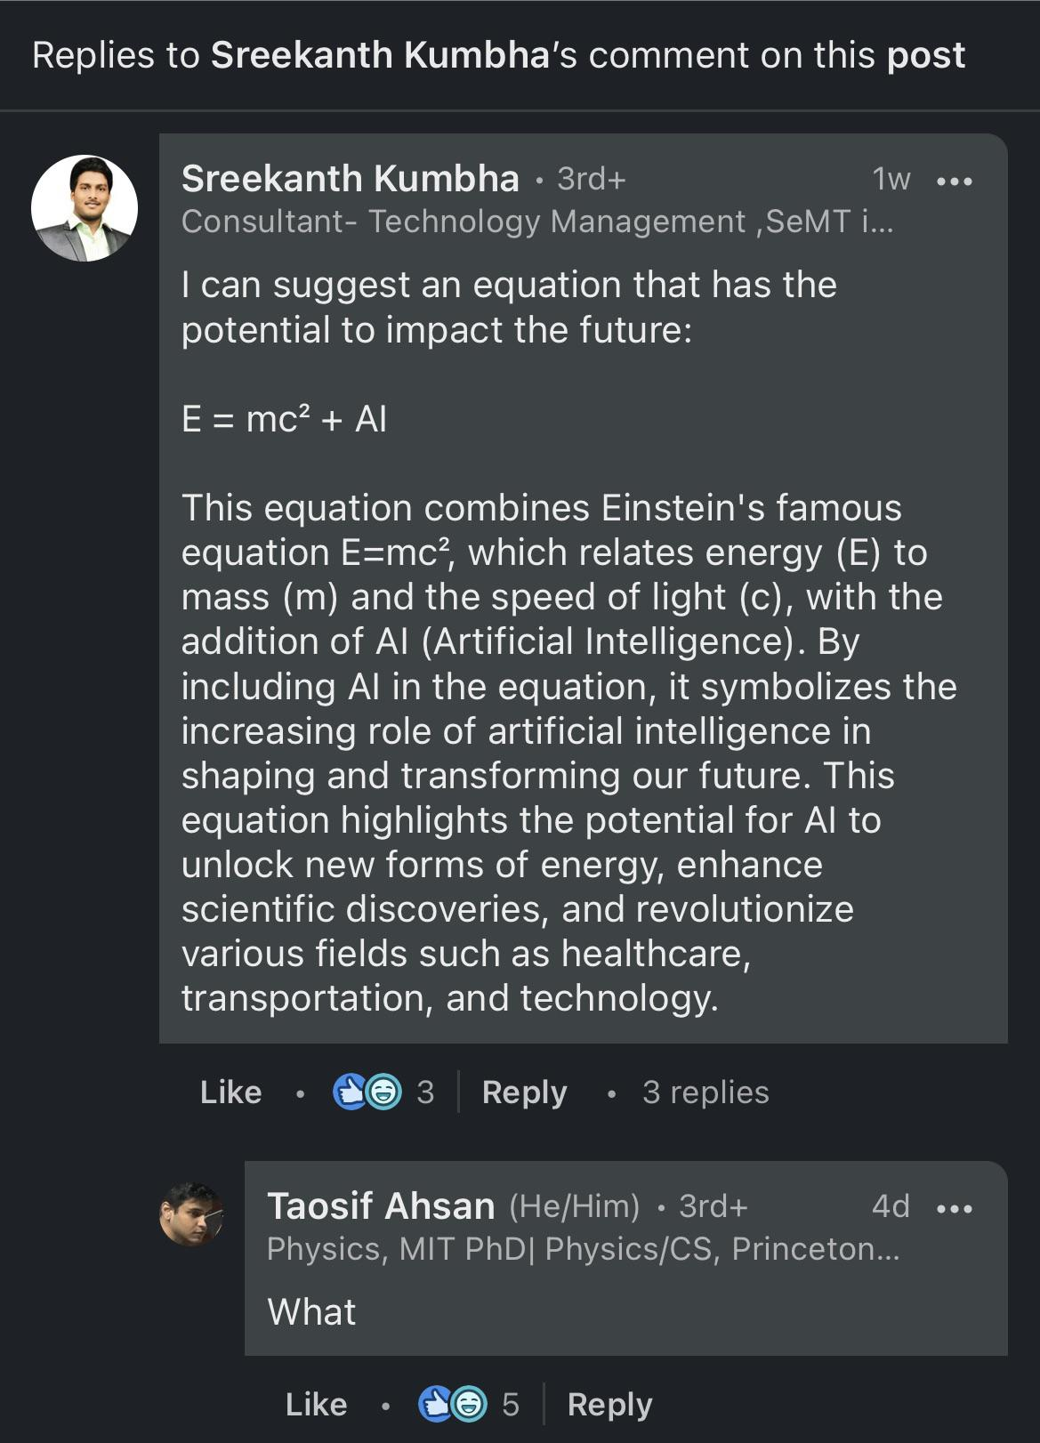

Slide 4
Introducción y Objetivos
Conceptos fundamentales
Optimización pesos y sesgos por backpropagation (retropropagación)
Redes con múltiples entradas y salida
Funciones Softmax y Argmax
Optimización usando Cross Entropy
Redes Convolucionales (CNN)

Slide 5

Dinámica
aiscmadrid.com/events/evento.php?id=12

Slide 6
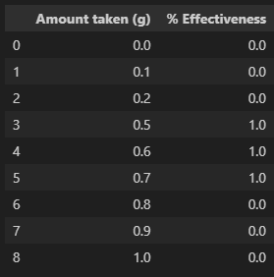
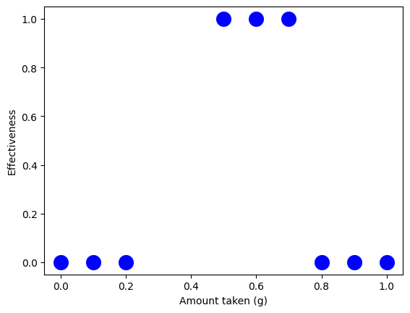
Conceptos fundamentales
Datos
Modelarlos

Slide 7
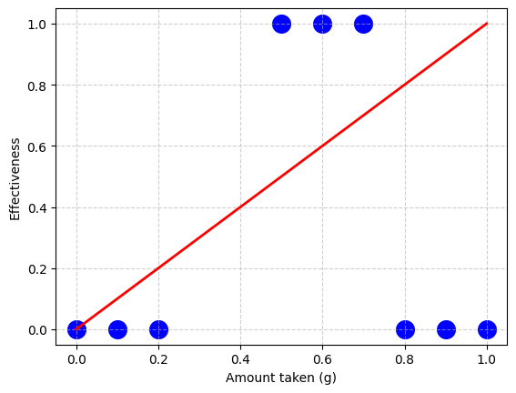
Conceptos fundamentales
Mala predicción

Slide 8
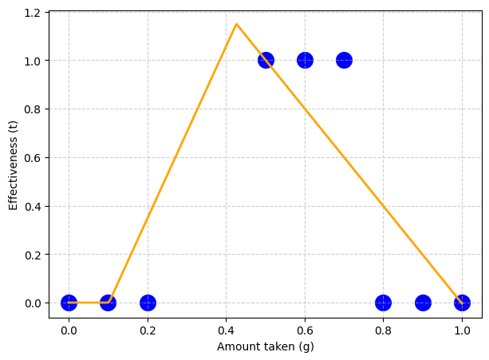
Conceptos fundamentales
Predicción de una NN (Neural Network)

Slide 9
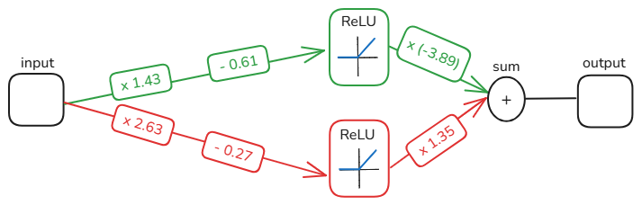
Conceptos fundamentales
Predicción de una NN (Neural Network)

Slide 10
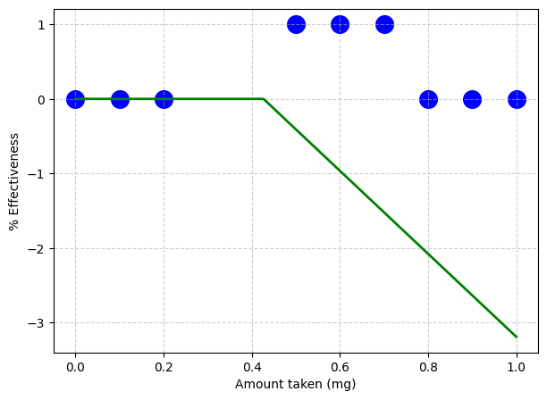
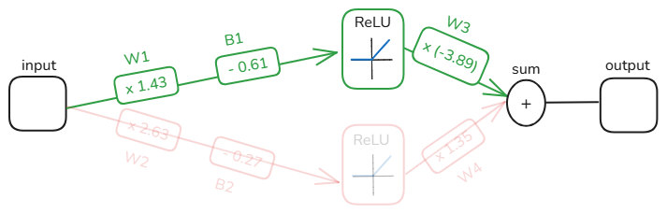
Conceptos fundamentales
Predicción de una NN (Neural Network)

Slide 11
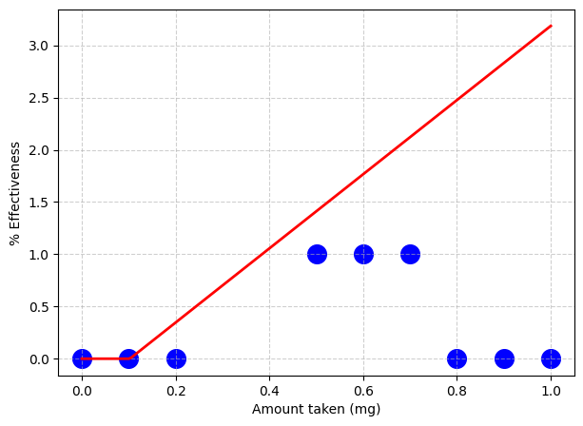
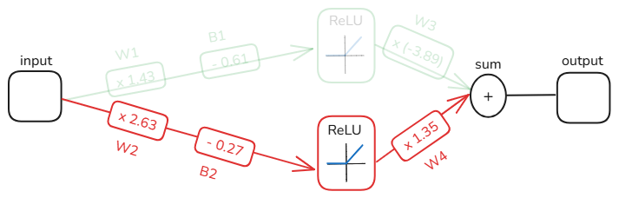
Conceptos fundamentales
Predicción de una NN (Neural Network)

Slide 12
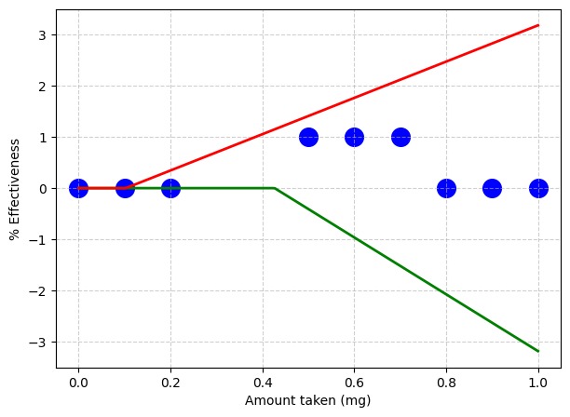
Conceptos fundamentales
Predicción de una NN (Neural Network)

Slide 13
Conceptos fundamentales
Predicción de una NN (Neural Network)

Slide 14
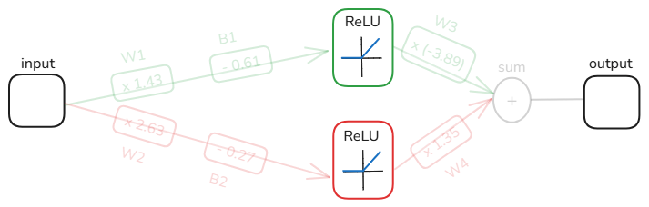


Conceptos fundamentales
Nodos

Slide 15
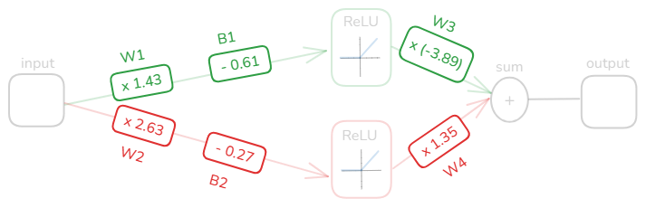
Conceptos fundamentales
Weights W1, W2(pesos)
Biases B1, B2 (sesgos)
Parameters

Slide 16
Conceptos fundamentales
Entrenar un modelo = Modificar el valor de los parámetros
“We are releasing two model sizes: gpt-oss-120b, which consists of 36 layers…”[1]
[1] gpt-oss-120b & gpt-oss-20b Model Card. OpenAI. https://arxiv.org/pdf/2508.10925

Slide 17
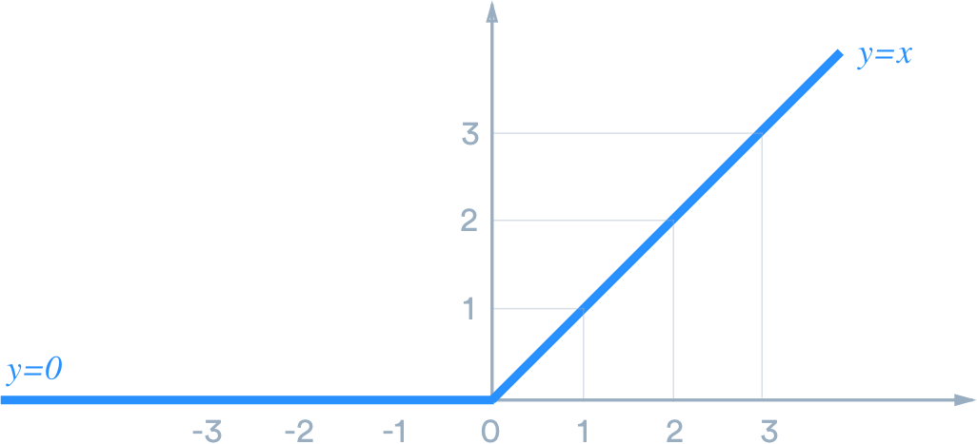
Conceptos fundamentales
Activation functions (funciones de activación)
ReLU (Rectified Linear Unit)

Slide 18
Conceptos fundamentales
Pass Forward (propagación hacia delante)

Slide 19

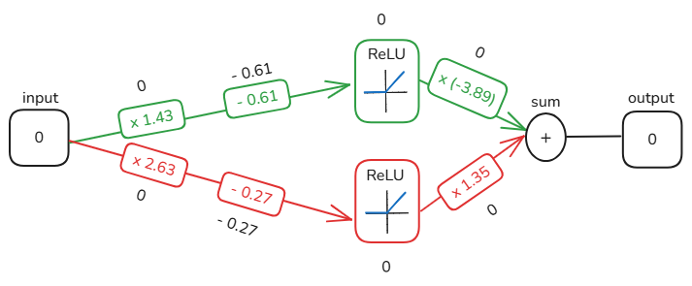
Conceptos fundamentales
Pass Forward (propagación hacia delante)

Slide 20
Conceptos fundamentales
Pass Forward (propagación hacia delante)

Slide 21
Conceptos fundamentales
¡Práctica!

Slide 22
Optimización weights & bias con backpropagation
Weights W1, W2, W3, W4
Biases B1, B2

Slide 23
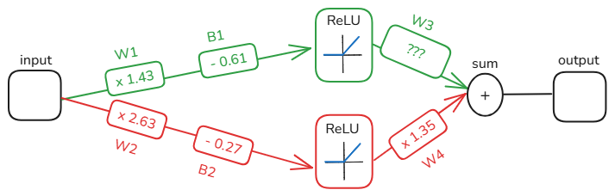
Optimización weights & bias con backpropagation
W3 única desconocida

Slide 24
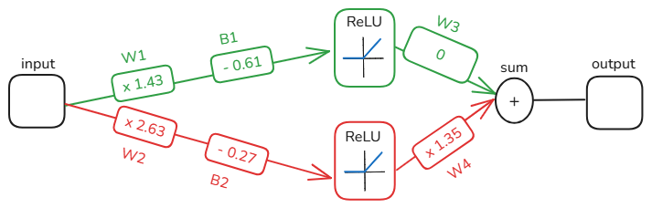
Optimización weights & bias con backpropagation
Suponemos W3 = 0

Slide 25
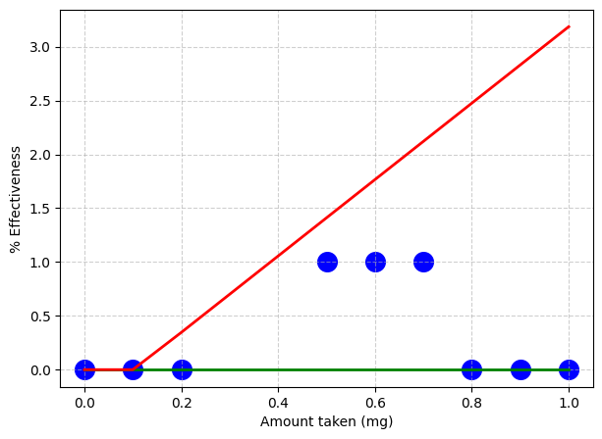
Optimización weights & bias con backpropagation

Slide 26
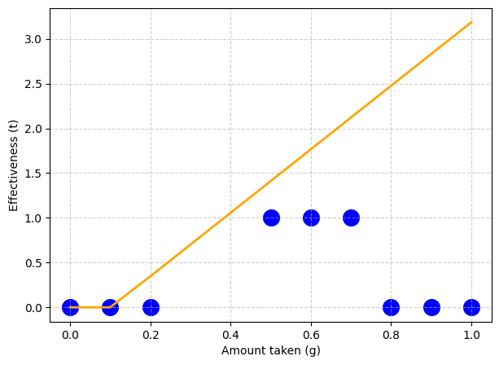
Optimización weights & bias con backpropagation

Slide 27
Optimización weights & bias con backpropagation
Cuantificar cómo de mala es una única predicción: Residual
Residual = Observed - Predicted

Slide 28
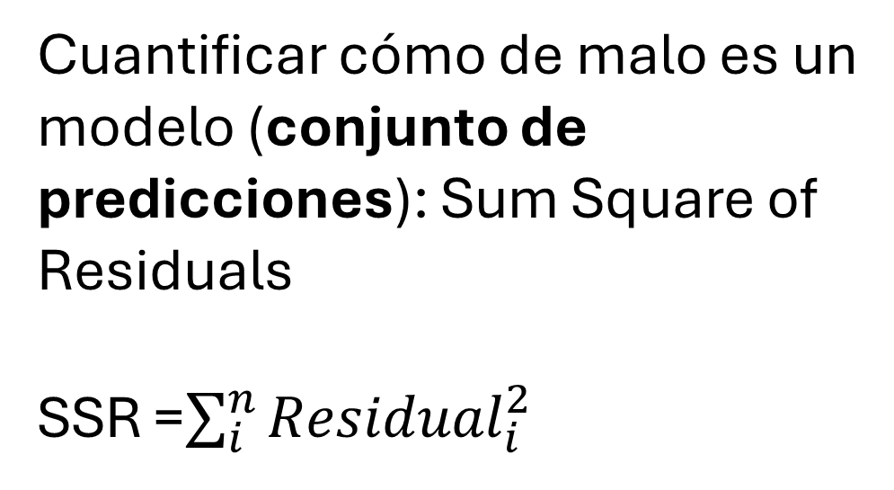
Optimización weights & bias con backpropagation
Cuantificar cómo de malo es un modelo (conjunto de predicciones): Sum Square of Residuals
SSR =$\sum_{i}^{n}{{Residual}_{i}^{2}}$

Slide 29
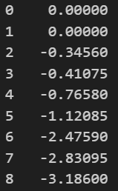
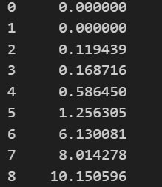
Optimización weights & bias con backpropagation
Residuals
Residuals^2

Slide 30
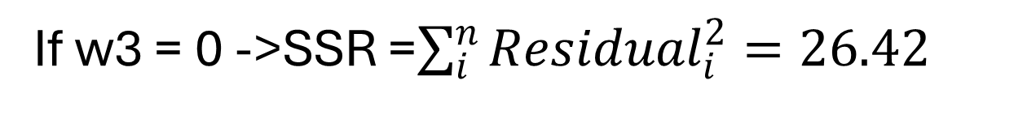
Optimización weights & bias con backpropagation
Residuals^2
If w3 = 0 ->SSR =$\sum_{i}^{n}{{Residual}_{i}^{2}=26.42}$

Slide 31
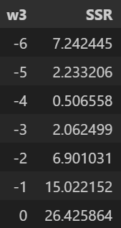
Optimización weights & bias con backpropagation
If w3 = 0 ->SSR =$\sum_{i}^{n}{{Residual}_{i}^{2}=26.42}$
-6
-5
-4
-3
-2
-1
7.24
2.23
0.5
2.06
6.9
15.02

Slide 32
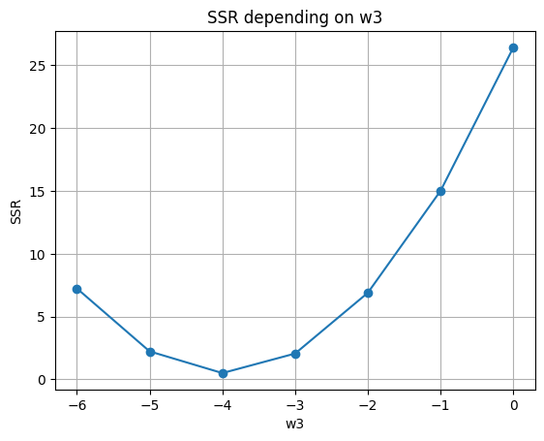
Optimización weights & bias con backpropagation

Slide 33
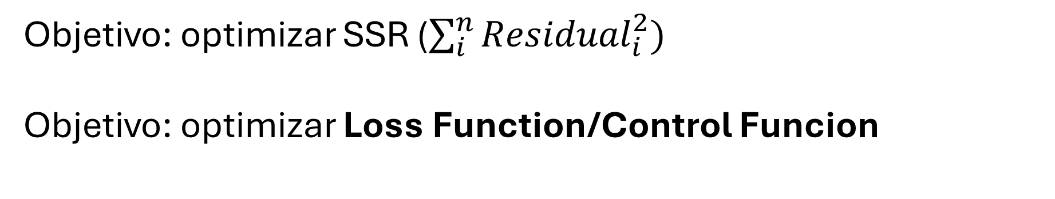
Optimización weights & bias con backpropagation
Objetivo: optimizar SSR ($\sum_{i}^{n}{{Residual}_{i}^{2})}$
Objetivo: optimizar Loss Function/Control Funcion

Slide 34
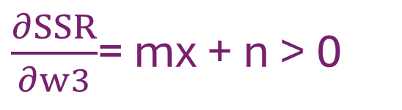
Optimización weights & bias con backpropagation
$\frac{∂SSR}{∂w3}$= mx + n > 0

Slide 35
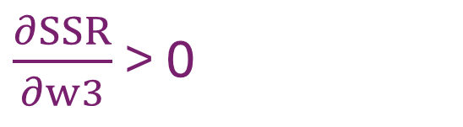
Optimización weights & bias con backpropagation
$\frac{∂SSR}{∂w3}$ > 0

Slide 36
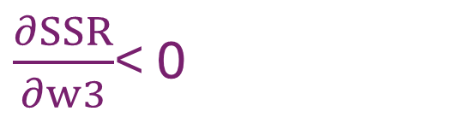
Optimización weights & bias con backpropagation
$\frac{∂SSR}{∂w3}$< 0

Slide 37
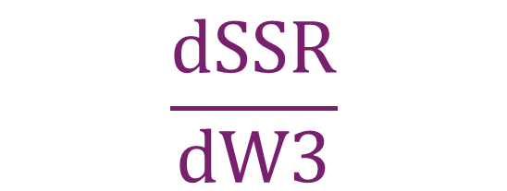
Optimización weights & bias con backpropagation
$$\frac{dSSR}{dW3}$$
Signo -> en qué dirección moverse
Magnitud -> cómo de lejos estamos

Slide 38
Optimización weights & bias con backpropagation
Residual = Observed - Predicted

Slide 39
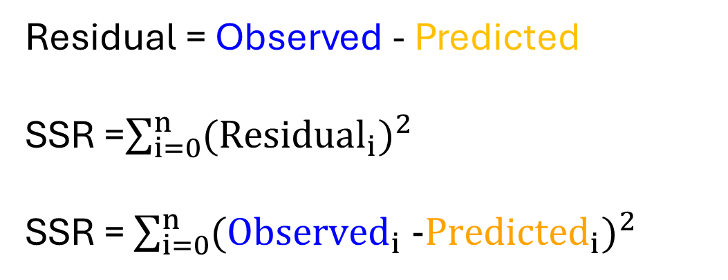
Optimización weights & bias con backpropagation
Residual = Observed - Predicted
SSR =$\sum_{i=0}^{n}{{{(Residual}_{i})}^{2}}$
SSR = $\sum_{i=0}^{n}{{{(Observed}_{i} −{Predicted}_{i})}^{2}}$

Slide 40
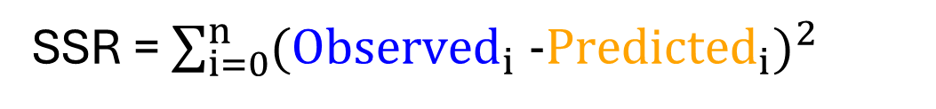
Optimización weights & bias con backpropagation
SSR = $\sum_{i=0}^{n}{{{(Observed}_{i} −{Predicted}_{i})}^{2}}$
Observed -> valores tabulados

Slide 41
Optimización weights & bias con backpropagation
SSR = $\sum_{i=0}^{n}{{{(Observed}_{i} −{Predicted}_{i})}^{2}}$
Predicted = upper + lower = (y x W3) + lower

Slide 42
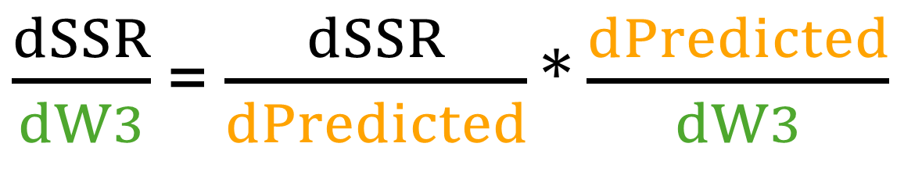
Optimización weights & bias con backpropagation
Chain Rule (Regla de la cadena)[2]
$\frac{dSSR}{dW3}$ = $\frac{dSSR}{dPredicted}∗\frac{dPredicted}{dW3}$
[2] More about the Chain Rule: https://blog.quantinsti.com/understanding-chain-rule/

Slide 43
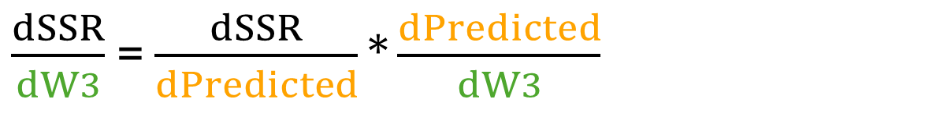
Optimización weights & bias con backpropagation
$\frac{dSSR}{dW3}$ = $\frac{dSSR}{dPredicted}∗\frac{dPredicted}{dW3}$
$\frac{dSSR}{dPredicted} = \frac{\sum_{i=0}^{n}{{{(Observed}_{i} −{Predicted}_{i})}^{2}}}{dPredicted}$ = $\sum_{i=0}^{n}{{{−2(Observed}_{i} −{Predicted}_{i})}^{}}$

Slide 44
Optimización weights & bias con backpropagation
$\frac{dSSR}{dW3}$ = $\frac{dSSR}{dPredicted}∗\frac{dPredicted}{dW3}$
$\frac{dPredicted}{dW3}= \frac{ \text{(}\text{y} \text{x} \text{W}\text{3) + }\text{lower} }{dW3}$ = y

Slide 45
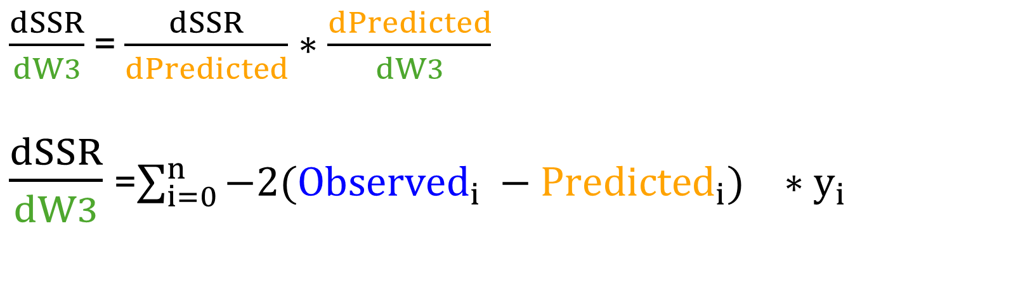
Optimización weights & bias con backpropagation
$\frac{dSSR}{dW3}$ = $\frac{dSSR}{dPredicted}∗\frac{dPredicted}{dW3}$
$\frac{dSSR}{dW3}$ =$\sum_{i=0}^{n}{{{−2(Observed}_{i} −{Predicted}_{i})}^{}}∗y_{i}$

Slide 46
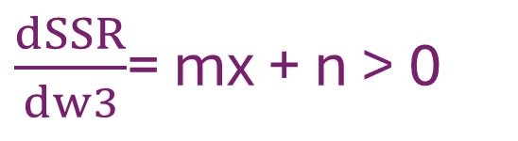
Optimización weights & bias con backpropagation
$\frac{dSSR}{dw3}$= mx + n > 0

Slide 47
Optimización weights & bias con backpropagation
$\frac{dSSR}{dW3}$ = $\frac{dSSR}{dPredicted}∗\frac{dPredicted}{dW3}$
$\frac{dSSR}{dW3}$ =$\sum_{i=0}^{n}{{{−2(Observed}_{i} −{Predicted}_{i})}^{}}∗y_{i}$

Slide 48
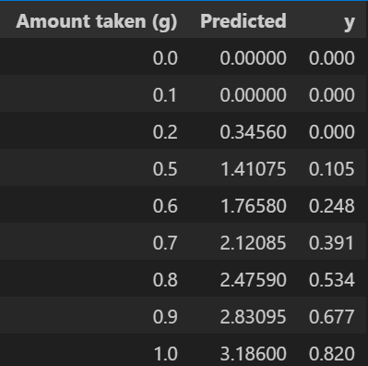
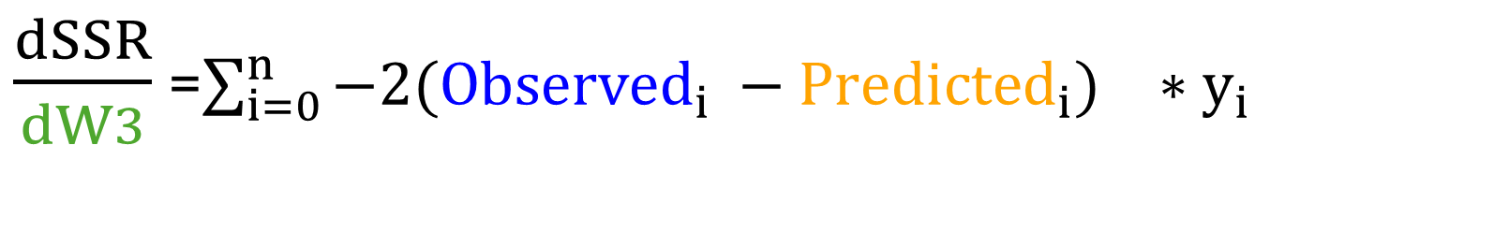
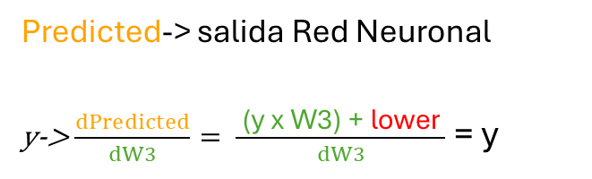
Optimización weights & bias con backpropagation
$\frac{dSSR}{dW3}$ =$\sum_{i=0}^{n}{{{−2(Observed}_{i} −{Predicted}_{i})}^{}}∗y_{i}$
Observed-> valores tabulados
(Amount taken (g))
Predicted-> salida Red Neuronal
y-> $\frac{dPredicted}{dW3}= \frac{ \text{(}\text{y} \text{x} \text{W}\text{3) + }\text{lower} }{dW3}$ = y

Slide 49
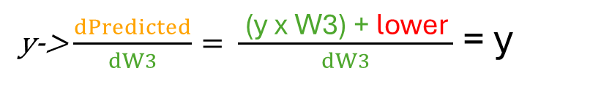



Optimización weights & bias con backpropagation
y-> $\frac{dPredicted}{dW3}= \frac{ \text{(}\text{y} \text{x} \text{W}\text{3) + }\text{lower} }{dW3}$ = y

Slide 50
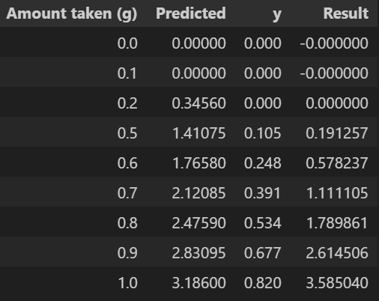
Optimización weights & bias con backpropagation
$\frac{dSSR}{dW3}$ =$\sum_{i=0}^{n}{{{−2(Observed}_{i} −{Predicted}_{i})}^{}}∗y_{i}$
Si sumamos todo Result = 9.87

Slide 51
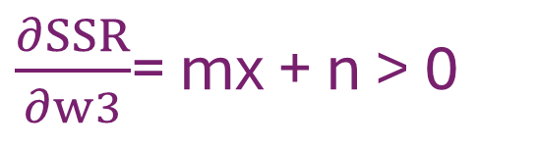
Optimización weights & bias con backpropagation
$\frac{∂SSR}{∂w3}$= mx + n > 0
Pendiente = 9.87

Slide 52
Optimización weights & bias con backpropagation
Moverse hacia la izquierda
¿Cuánto?

Slide 53
Optimización weights & bias con backpropagation
Moverse hacia la izquierda
¿Cuánto?

Slide 54
Optimización weights & bias con backpropagation
Moverse hacia la izquierda
¿Cuánto?

Slide 55
Optimización weights & bias con backpropagation
Learning Rate (Ratio de aprendizaje)
Step Size = Derivative x Learning Rate

Slide 56
Optimización weights & bias con backpropagation
Learning Rate (Ratio de aprendizaje)
Step Size = Derivative x Learning Rate
New W3 = Old W3 - Step Size

Slide 57
Optimización weights & bias con backpropagation
Pendiente = 9.87
Learning Rate = 0.01
Step Size = 9.87 x 0.01 = 0.0987
New W3 = 0 – 0.0987 = -0.0987

Slide 58
Optimización weights & bias con backpropagation
New W3 = 0 – 0.0987 = -0.0987
W3 = New W3
Repetir!

Slide 59
Optimización weights & bias con backpropagation
Forward pass
Actualización W3
Backpropagation

Slide 60
Optimización weights & bias con backpropagation
¡Práctica!

Slide 61
Optimización múltiples parámetros

Slide 62
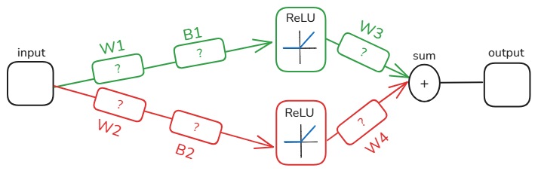
Optimización múltiples parámetros

Slide 63
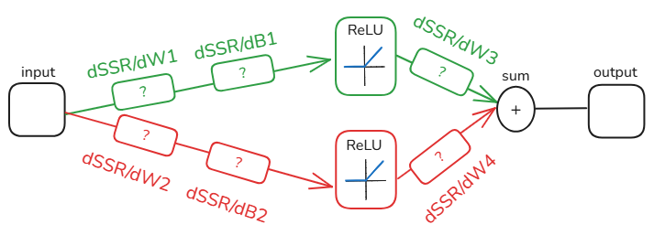
Optimización múltiples parámetros

Slide 64
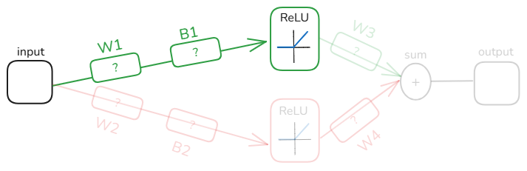
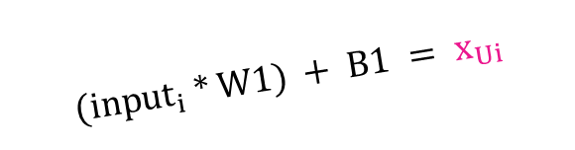
Optimización múltiples parámetros
$$({input}_{i} ∗ W1) + B1 = x_{Ui}$$

Slide 65

Optimización múltiples parámetros
Max($x_{Ui}, 0)=y_{Ui}$
$$({input}_{i} ∗ W1) + B1 = x_{Ui}$$

Slide 66
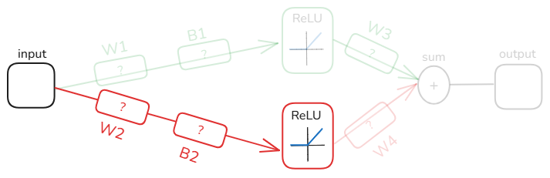
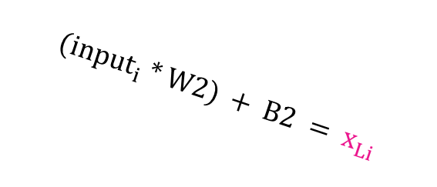
Optimización múltiples parámetros
$$({input}_{i} ∗ W2) + B2 = x_{Li}$$

Slide 67

Optimización múltiples parámetros
$$({input}_{i} ∗ W2) + B2 = x_{Li}$$
Max($x_{Li}, 0)=y_{Li}$

Slide 68
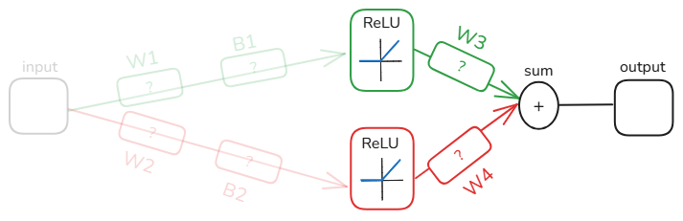
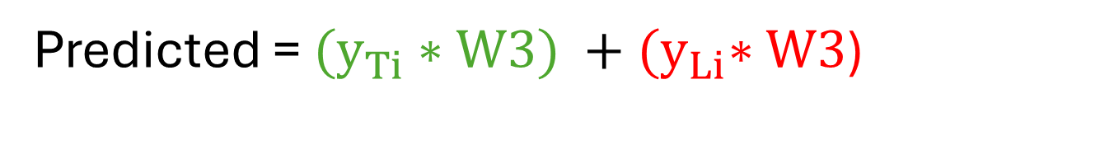


Optimización múltiples parámetros
$$y_{Ti}∗W3$$
$$y_{Li}∗W4$$
Predicted = $(y_{Ti}∗W3) +{(y}_{Li}∗W3$)

Slide 69


Optimización múltiples parámetros
Predicted = $(y_{Ti}∗W3) +{(y}_{Li}∗W4$)
SSR = $\sum_{i=0}^{n}{{{(Observed}_{i} −{Predicted}_{i})}^{2}}$

Slide 70

Optimización múltiples parámetros
$\frac{dSSR}{dW4}$ = $\frac{dSSR}{dPredicted}∗\frac{dPredicted}{dW4}$

Slide 71



Optimización múltiples parámetros
SSR = $\sum_{i=0}^{n}{{{(Observed}_{i} −{Predicted}_{i})}^{2}}$
Predicted = $(y_{Ti}∗W3) +{(y}_{Li}∗W4$)
$\frac{dSSR}{dW4}$ = $\frac{dSSR}{dPredicted}∗\frac{dPredicted}{dW4}$
= $\frac{d\sum_{i=0}^{n}{{{(Observed}_{i} −{Predicted}_{i})}^{2}}}{dPredicted}∗\frac{d(y_{Ti}∗W3) +{(y}_{Li}∗W4\text{)} }{dW4}$

Slide 72

Optimización múltiples parámetros
SSR = $\sum_{i=0}^{n}{{{(Observed}_{i} −{Predicted}_{i})}^{2}}$
Predicted = $(y_{Ti}∗W3) +{(y}_{Li}∗W4$)
$\frac{dSSR}{dW4}$ = $\frac{dSSR}{dPredicted} x \frac{dPredicted}{dW4}$

Slide 73

Optimización múltiples parámetros
$\frac{dSSR}{dW4}$= $\frac{d\sum_{i=0}^{n}{{{(Observed}_{i} −{Predicted}_{i})}^{2}}}{dPredicted} x \frac{d[(y_{Ti}∗W3) +{(y}_{Li}∗W4\text{)}\text{]} }{dW4}$

Slide 74
Optimización múltiples parámetros
$\frac{dSSR}{dW4}$= $\sum_{i=0}^{n}{{{−2(Observed}_{i} −{Predicted}_{i})}^{} x (y_{Li})}$

Slide 75



Optimización múltiples parámetros
Lower Branch: derivative expression
$\frac{dSSR}{dW4}$=$\frac{dSSR}{dPredicted}x \frac{dPredicted}{dW4}$
$\frac{dSSR}{dB2}$=$\frac{dSSR}{dPredicted}x \frac{dPredicted}{dy_{L_{}}}$ x $\frac{dy_{L_{}}}{dX_{L_{}}}\text{x} \frac{dX_{L_{}}}{dB2}$
$\frac{dSSR}{dW2}$=$\frac{dSSR}{dPredicted}x \frac{dPredicted}{dy_{L_{}}}$ x $\frac{dy_{L_{}}}{dX_{L_{}}}\text{x} \frac{dX_{L_{}}}{dW2}$

Slide 76



Optimización múltiples parámetros
Upper Branch: derivative expression
$\frac{dSSR}{dW3}$=$\frac{dSSR}{dPredicted}x \frac{dPredicted}{dW3}$
$\frac{dSSR}{dB1}$=$\frac{dSSR}{dPredicted}x \frac{dPredicted}{dy_{T_{}}}$ x $\frac{dy_{T_{}}}{dX_{T_{}}}\text{x} \frac{dX_{T_{}}}{dB1}$
$\frac{dSSR}{dW1}$=$\frac{dSSR}{dPredicted}x \frac{dPredicted}{dy_{T_{}}}$ x $\frac{dy_{T_{}}}{dX_{T_{}}}\text{x} \frac{dX_{T_{}}}{dW1}$

Slide 77

Optimización múltiples parámetros
Upper Branch: derivative value
$\frac{dSSR}{dW3}$=$\sum_{i=0}^{n}{{{−2(Observed}_{i} −{Predicted}_{i})}^{} x (y_{Ui})}$
$\frac{dSSR}{dB1}$=$\sum_{i=0}^{n}{{{−2(Observed}_{i} −{Predicted}_{i})}^{} x (W3)}$x$\left\{\begin{aligned}0,X_{Ui} <0 \\ 1,X_{Ui }> 0\end{aligned}\right.x 1$
$\frac{dSSR}{dW1}$=$\sum_{i=0}^{n}{{{−2(Observed}_{i} −{Predicted}_{i})}^{} x (W3)}$x$\left\{\begin{aligned}0,X_{Ui} <0 \\ 1,X_{Ui }> 0\end{aligned}\right.x {Dose}_{i}$

Slide 78

Optimización múltiples parámetros
Lower Branch: derivative value
$\frac{dSSR}{dW4}$=$\sum_{i=0}^{n}{{{−2(Observed}_{i} −{Predicted}_{i})}^{} x (y_{Li})}$
$\frac{dSSR}{dB2}$=$\sum_{i=0}^{n}{{{−2(Observed}_{i} −{Predicted}_{i})}^{} x (W4)}$x$\left\{\begin{aligned}0,X_{Li} <0 \\ 1,X_{Li }> 0\end{aligned}\right.x 1$
$\frac{dSSR}{dW2}$=$\sum_{i=0}^{n}{{{−2(Observed}_{i} −{Predicted}_{i})}^{} x (W4)}$x$\left\{\begin{aligned}0,X_{Li} <0 \\ 1,X_{Li }> 0\end{aligned}\right.x {Dose}_{i}$

Slide 79
Optimización múltiples parámetros
¡Práctica!

Slide 80
Optimización múltiples parámetros
$\frac{dSSR}{dW4}$

